Slide 1

ASGB-symposium 29-03-2018 – Elewijt
Wat met de artsen in het ‘nieuwe’ ziekenhuis?
    Plan van aanpak: waar staan we ?
    Robert Rutsaert
Dum spiro spero

Slide 2


Plan van Aanpak
Hervorming ziekenhuisfinanciering
Commissie Volksgezondheid, 28 april 2015
Notes:
Zoals beloofd krijgt deze Commissie de primeur
Vrucht van hard werk en veel overleg tijdens de laatste maanden
Belangrijk hervormingsproject in uitvoering van het regeerakkoord

Slide 3
Netwerken
Laagvariabele zorg
Concentratie van zorg
P4P
Herijking
KB 78
Geneesmiddelen, dubbele cohorte, opleiding,…

Slide 4
Overleggroep
FRZV
NCAZ, Verzekeringscomité
NPCAZ
Hoge Raad
(Gemeenschappen?)

Slide 5
Netwerken
Laagvariabele zorg
Concentratie van zorg
Herijking
P4P
KB 78
Geneesmiddelen, dubbele cohorte, opleiding,…

Slide 6


het budget voor de financiële middelen met 7,16% moet worden
verhoogd, dit is € 364,5 miljoen, of een bedrag dat groter is dan de daling van de resultaten (47,6 miljoen euro).

Slide 7
Hervorming financiering: financieringsclusters
“Value adding” proces model
Laagvariabele (gestandaardiseerde) zorg:
  Zorg varieert weinig/niet tussen patiënten in één “pathologiegroep”; goed voorspelbaar
  FIN: uniforme prijs voor elke patiënt (per “pathologiegroep”)
  (risico i.g.v. variabiliteit/patiënt: voor ziekenhuis
  risico m.b.t. aantal patiënten: overheid)
Mediumvariabele zorg:
  Zorg varieert meer tussen patiënten; binnen grenzen
  FIN: houdt deels rekening met (verantwoorde) variabiliteit –
  via verdeelsleutels nationaal budget ifv # pathologie & zorgzwaarte
  (risico verdeeld tussen ziekenhuizen)
Hoogvariabele zorg:
  Zorg op maat; niet voorspelbaar
  FIN: deels i.f.v. reëel verleende zorg (risico: méér vr overheid)
Solution shop model

Slide 8

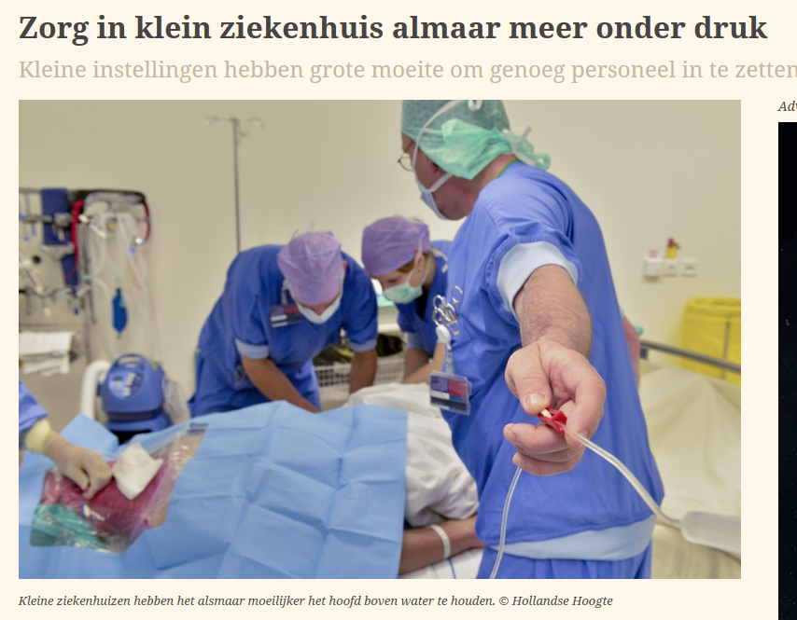

Vooral de kleine instellingen hebben het lastig.
Ze boeken doorgaans verlies en hun resultaat wordt jaar na jaar slechter.
Dat weegt op het personeel dat ze kunnen aanwerven. Per ziekenhuisbed werken in de grootste 17 ziekenhuizen 2,2 personeelsleden. In de kleinste 17 zijn dat er 2,04 of acht procent minder.

Slide 9
NETWERKEN
in principe akkoord
regionaal i.p.v. ad hoc
governance, pariteit in netwerk-MR
garanties, rechten
toegang tot gesofistikeerde apparatuur
associaties, algemene regelingen
akkoord met referentiecentra, beperkte duur, opzegbaar

Slide 10
Heroriëntering ziekenhuis in zorglandschap
Kernbegrippen:
  Concentratie van complexe / gespecialiseerde zorg in ziekenhuizen:
    Taakverdeling tussen ziekenhuizen:
      Verwijs/terugverwijsafspraken tussen zh per pathologiegroep
      Verdeling pathologiegroepen (taakherschikking)
    Ook taakafspraken tussen UZ’s en AZ’s, en tussen UZ’s, uitgaande van reeds aanwezige competenties en expertise
    Concentratie ≠ grotere ziekenhuizen
    Referentiecentra zijn niet noodzakelijk universitaire ziekenhuizen
    Keuze tussen concentratie en spreiding: evidence-based
    (criteria: kritische massa, kostprijs technologie, prevalentie, continuïteit, ….)
    IT ondersteuning → minder duplicatie onderzoeken, minder administratie, meer patiëntveiligheid

Slide 11
Pilootprojecten: illustraties
Bevallen met kort ziekenhuisverblijf
  Kortere verblijfsduur in het ziekenhuis
  Hotelfunctie zh (deels tlv private hos-verzekeringen): dekking verschuiven naar thuiszorg/zorghotel
  Honoraria: prospectief referentiebedrag
  Integratie postnatale kraamzorg
  Integratie prenatale kraamzorg
  Igv langer zh-verblijf op vraag patiënt: volledig tlv patiënt?
Thuishospitalisatie, COPD, chemo thuis, septische orthopedie: AB IV thuis …

Slide 12
P4P
alleen mits robuuste indicator?
  transparant, controleerbaar, niet-manipuleerbaar, niet o.b.v. zelfrapportering
  outcome / proces?
    EPD
    geen toezichthonorarium zonder nota in dossier
    verplichte rapportering van elk onderzoek /opname
    postoperatieve mortaliteit (Lancet)

Slide 13
Globaal budget
BFM
Netwerken
Herijking
P4P

Slide 14
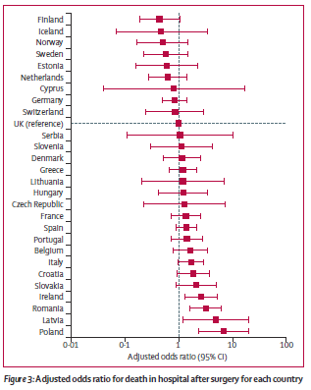
Mortality after surgery in Europe: a 7 day cohort study
R. Pearse, Lancet,380: 1059,2012

Slide 15
Responsabilisering
In het wegverkeer zijn rechts rijden en verkeerslichten beperkingen van willekeurig rijgedrag.
Zij zijn echter een voorwaarde om vrij personenverkeer te waarborgen.
Bij volledige willekeur, bij volledige chaos, is er stilstaand verkeer en is deze vrijheid onbestaande.
De nagestreefde vrijheid is dus niet het vrije rijgedrag maar wel het vrije verkeer.

Slide 16
coronarografie, PTCA
reanimatie, monitoring
RX lumbale WK
follow up onderzoeken in oncologie, PET
parenterale nutritie (nu wel in forfait)
CO-Hb
forfaitarisering (ambulante) klinische biologie
lipiden, TSH, TE, EF, B12, cTI, D-dimeren, vit D,...
forfaitarisering medische beeldvorming
heropnames
heronderzoeken, verslagen
goedkope dialyse, transplantatie
ziekenhuishygiëne
‘mini-echo’ zwangere
tocografie
“As good citizens and patients’ advocates, we should begin where we can”.

Slide 17
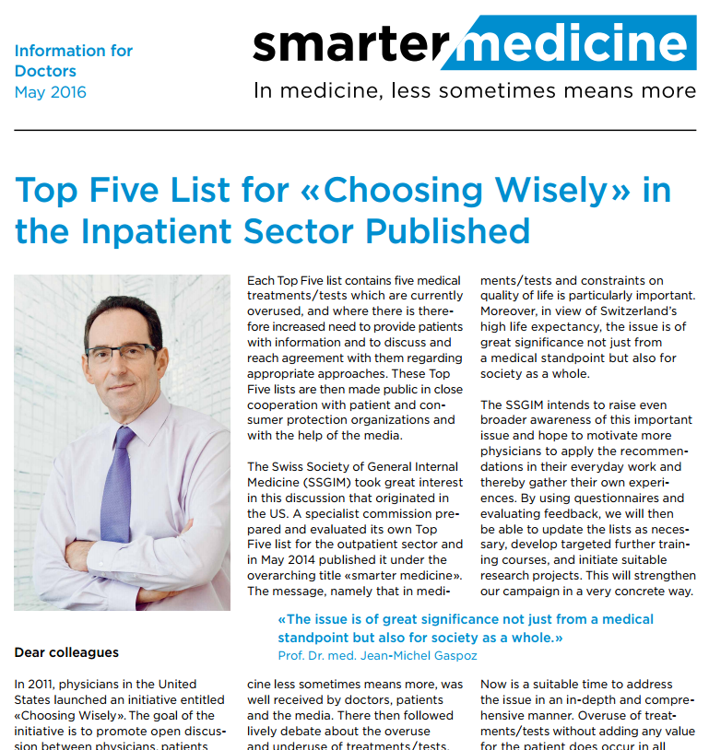

Slide 18
Globaal budget
BFM
Netwerken
Herijking
P4P

Slide 19
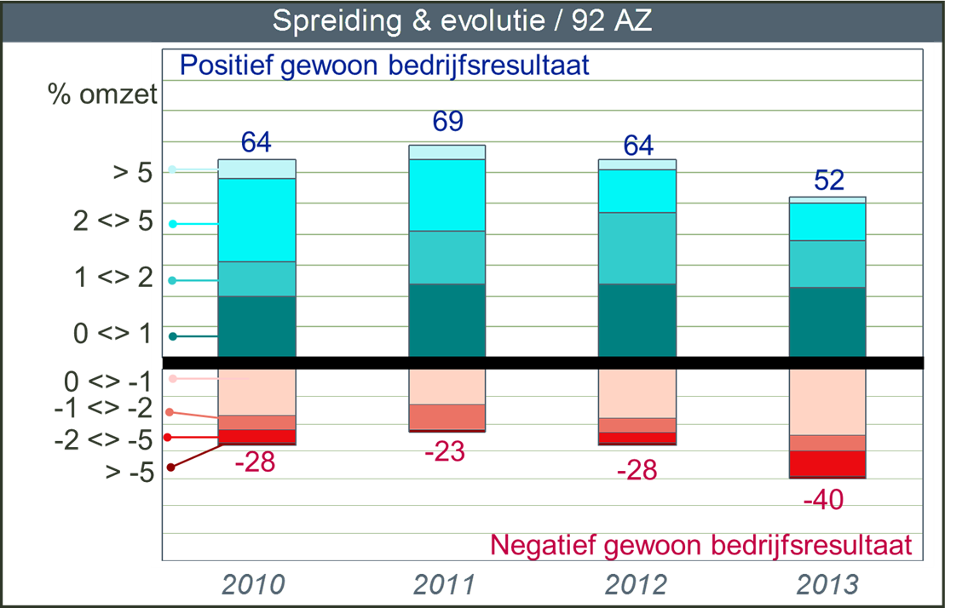
Context: nood aan hervormingen
Financiële gezondheid wordt precair in toenemend aantal ziekenhuizen
→ Nood aan efficiëntere organisatie & nieuw financieringsmodel
Belfius MAHA 2014
Notes:
Jaarlijkse MAHA-studie van Belfius toont aan dat de financiële gezondheid van de Belgische ziekenhuizen schrikbarend achteruit gaat.
In 2013: reeds 40 op 92 onderzochte ziekenhuizen hadden een negatief gewoon bedrijfsresultaat
Dit is veel meer dan de jaren voordien -> de nood is hoog! Risico op eerste faillissementen binnen afzienbare tijd.
Deze cijfers tonen aan dat de ziekenhuissector dringend efficiënter moet georganiseerd worden, ondersteund door een nieuw financieringsmodel

Slide 20
Transitie naar nieuw concept
Transitiefase naar nieuw zorgorganisatiemodel: beleids-instrumenten / hefbomen:
    Toelating / financiering aan netwerken ipv ziekenhuis
    (samenwerking als voorwaarde / pluspunt voor toelating)
    Art 107 – met tijdelijk budgetbehoud
    Bedreconversies naar alternatieven (bv. chronische zh-bedden, hersteloorden, zorghotel, thuishospitalisatie)
    Bedafbouw met schadeloosstelling, …
    “Gebundelde” financiering
Samenwerking met deelstaten:
    Investeringen als hefboom voor rationalisatie (nieuwbouwprojecten compatibel met “zorglandschap 2025”)
    Samenwerkingsakkoorden – kunnen asymmetrisch zijn

Slide 21
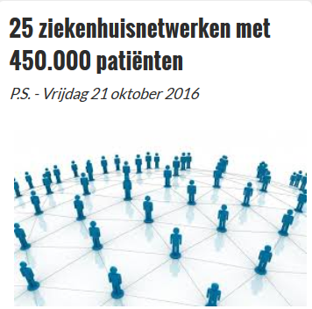
NETWERKEN

Slide 22
Hervorming financiering: basisprincipes
Correcte financiering reële kost verantwoorde zorg
Bevordering efficiënte inzet van middelen
Beloning kwaliteit: waardegedreven zorg / P4P
Drie clusters (ifv voorspelbaarheid & complexiteit - risico’s):
  Laagvariabele zorg
  Mediumvariabele zorg
  Hoogvariabele, niet standaardiseerbare zorg
Transparantie: kostprijs per pathologie
Bijsturing onderfinanciering BFM:
  Heroriëntering ziekenhuis in zorglandschap
  Transparantie: identificatie praktijkkostendeel honoraria

Slide 23
4. We ontwerpen een financiering die verantwoorde zorg voor de patiënt correct vergoedt en aanzet tot efficiëntie
Uitgangspunt: correcte financiering van reële kost van verantwoorde zorg
Drie financieringsclusters
  Laagvariabele zorg: geen/weinig variatie tussen patiënten
    Prospectief bepaalde prijs per patiëntopname
  Mediumvariabele zorg: meer, verantwoorde variatie tussen patiënten
    Behoud van logica van gesloten nationaal budget dat verdeeld wordt tussen ziekenhuizen in functie van aantal en aard patiënten en hun zorgzwaarte
  Hoogvariabele zorg: pathologiegroepen met grote mate van onvoorspelbaarheid – zorg is maatwerk
    Financiering meer gebaseerd op reëel verleende (verantwoorde) zorg
Belonen van samenwerking en efficiënte inzet van middelen
  “Shared savings” binnen en tussen netwerken
  “Bundled payments” over de muren van het ziekenhuis heen

Slide 24



